Slide 1
ROL DE LA ENFERMERA EN BRAQUITERAPIA
Lcda. Adriana Carvajal
Tutor: Alex Carrión
Especialista en Radioterapia

Slide 2
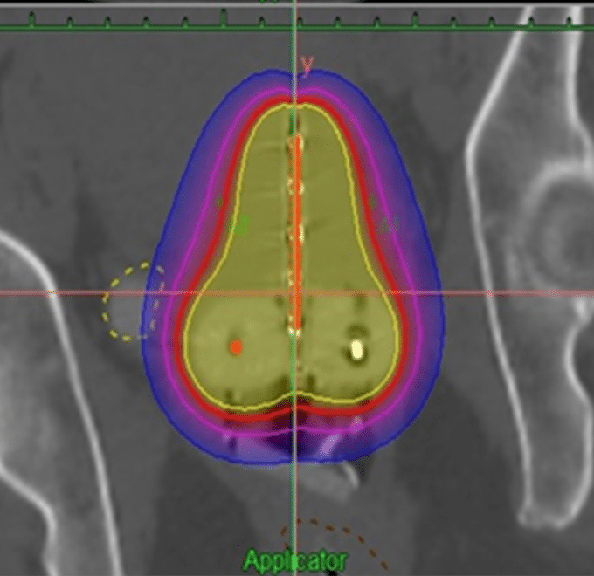
Uso de fuentes radioactivas colocadas mediante aplicadores en el interior de la cavidad uterina, próximas al volumen tumoral.
Fuente de emisión centrífuga de radiación
Permite disminuir al máximo la exposición de los órgano de riesgo.
BRAQUITERAPIA:
ICRU report38

Slide 3
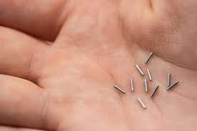
BRAQUITERAPIA:
ALTAS DOSIS
SISTEMA DE CARGA DIFERIDA A CONTROL REMOTO
BAJA TASA DE DOSIS
SISTEMA MANCHESTER
SISTEMA FLETCHER

Slide 4
Características Físicas De Las Fuentes
- Cesio (Cs 137) : T½ :30 años, E= 660 KeV
Presentación : agujas, tubos, granos
- Iridio (Ir-192) : T½ :74 días, E= 370 KeV
Presentación : hilos, discos , horquillas
- Oro (Au-198) : T½:2.7 días, E=70 KeV
Presentación : granos o suspensiones
coloidales
Curso de Actualización para Tecnólogos en Radioterapia. ARCAL RLA6/058 Tema 29: Braquiterapia. J.M Delgado V. Solana 26 2008-10

Slide 5
ELIMINAR EL TEMOR
CONFIANZA
BLINDAJE
MEDIDAS DE RADIOPROTECCIÓN

Slide 6
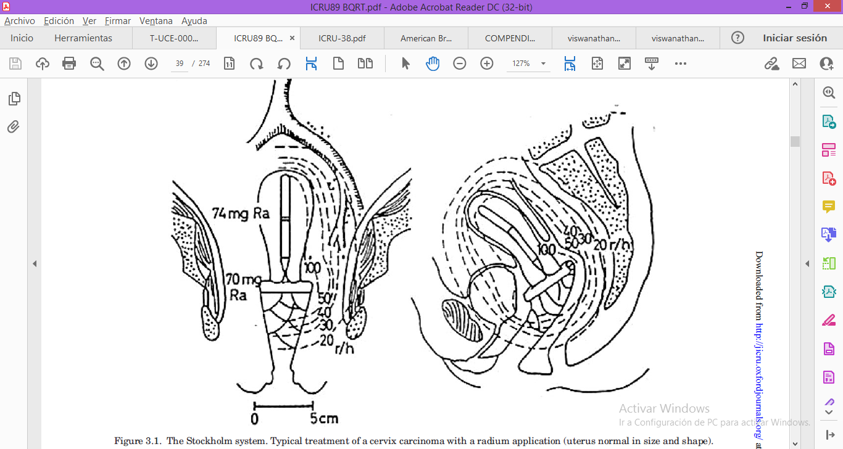
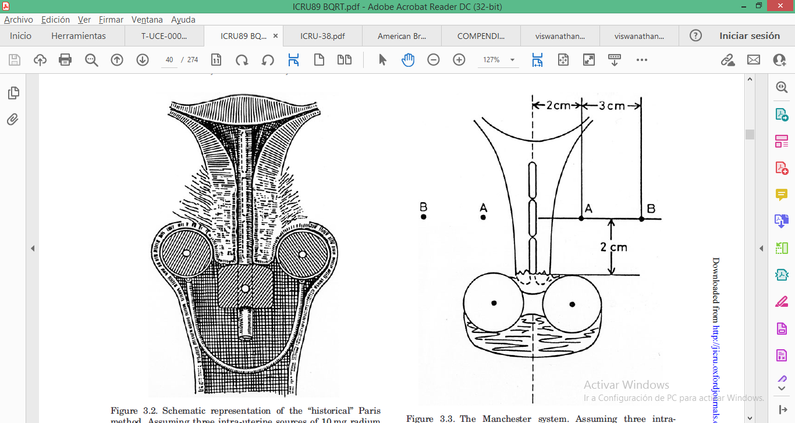
Stockholm 1910
PARIS 1919
27-30 h actividad
6 a 8 días actividad
ICRU report38

Slide 7
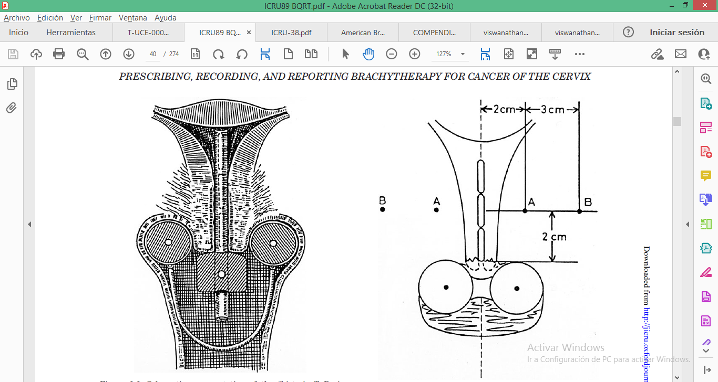
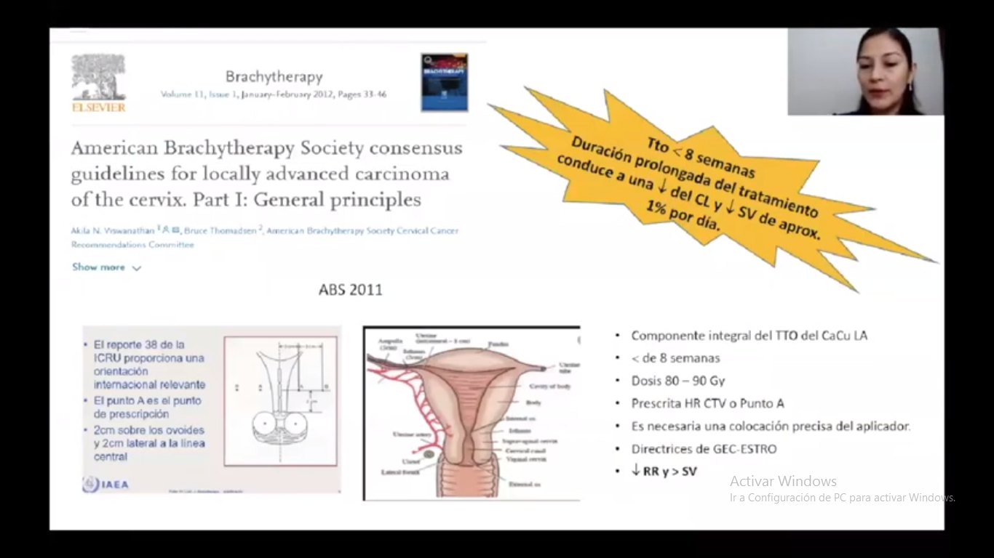
SISTEMA MANCHESTER 1938
5 días actividad
ICRU report38

Slide 8
BRAQUITERAPIA
2D

Slide 9
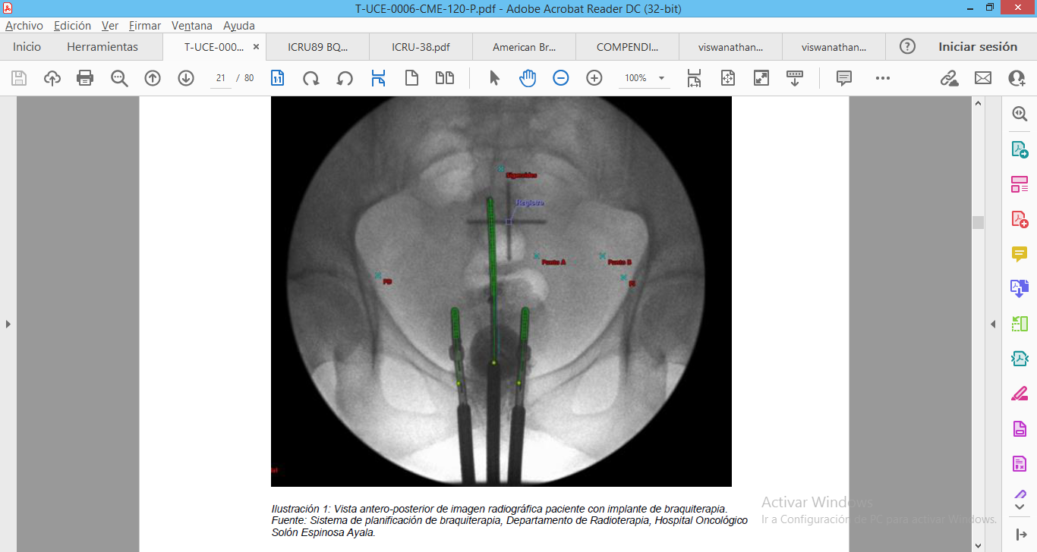
BRAQUITERAPIA 2D

Slide 10
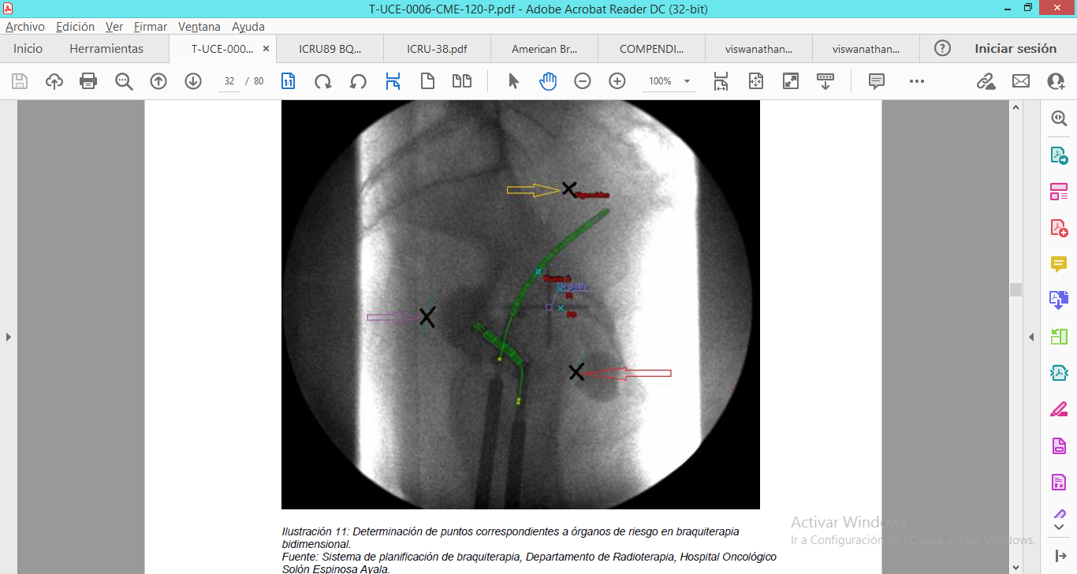
BRAQUITERAPIA 2D

Slide 11
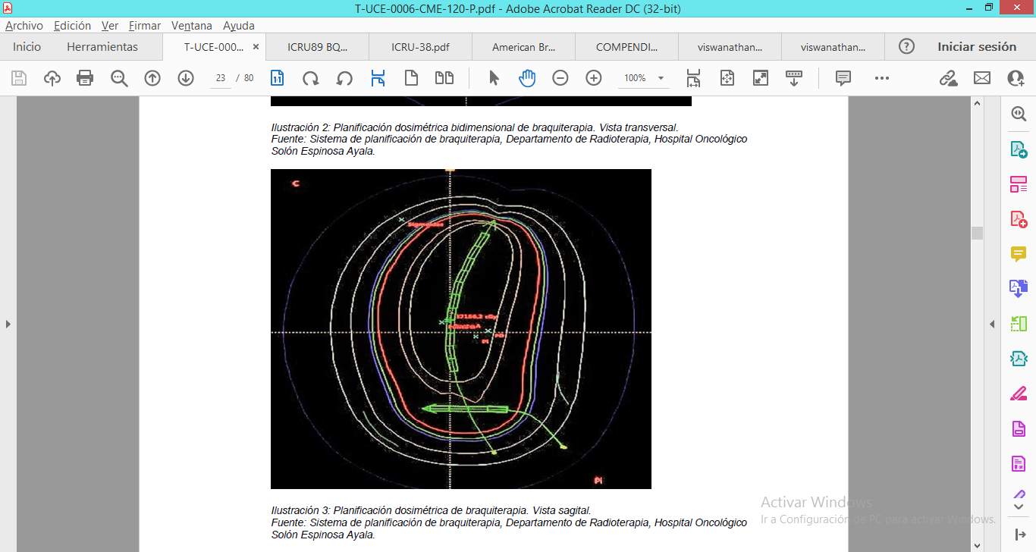
BRAQUITERAPIA 2D

Slide 12
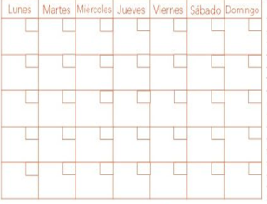
ESQUEMA DE TRATAMIENTO
RTE/QT
BQT

Slide 13
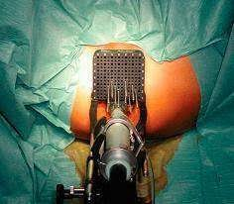
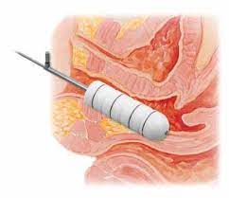
BRAQUITERAPIA
BRAQUITERAPIA DE PIEL

Slide 14
BRAQUITERAPIA
3D

Slide 15
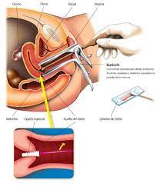
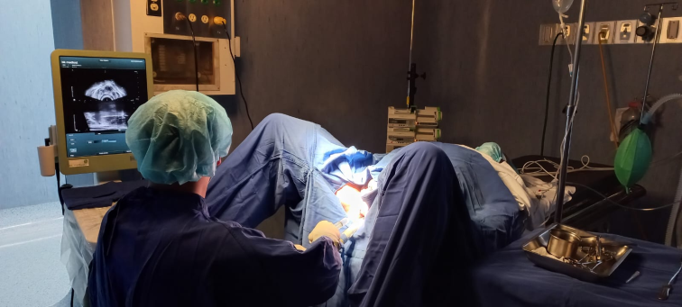
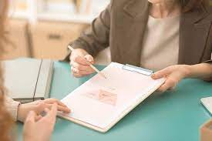

CONSULTA
ENFERMERIA
PLANIFICACION
TRATAMIENTO

Slide 16
ROL DE LA ENFERMERA ANTES:
Dia anterior a procedimiento verifica y revisa HCL. de pacientes programados.
Prepara los ambientes con insumos a requerirse, deja identificación
Realiza los registros de procedimiento
El mismo día verifica la conformidad de: asepsia ambiente para atención, instrumental, insumos, personal. Antes y al finalizar .
Coordina con equipo de salud .

Slide 17
ROL DE LA ENFERMERA ANTES:
Identificación del paciente.
Revisión de Hcl, consentimiento informado, resultados clinicos, Rx,cardiología
Educa al paciente.
Elabora y mantiene al día el registro diario

Slide 18
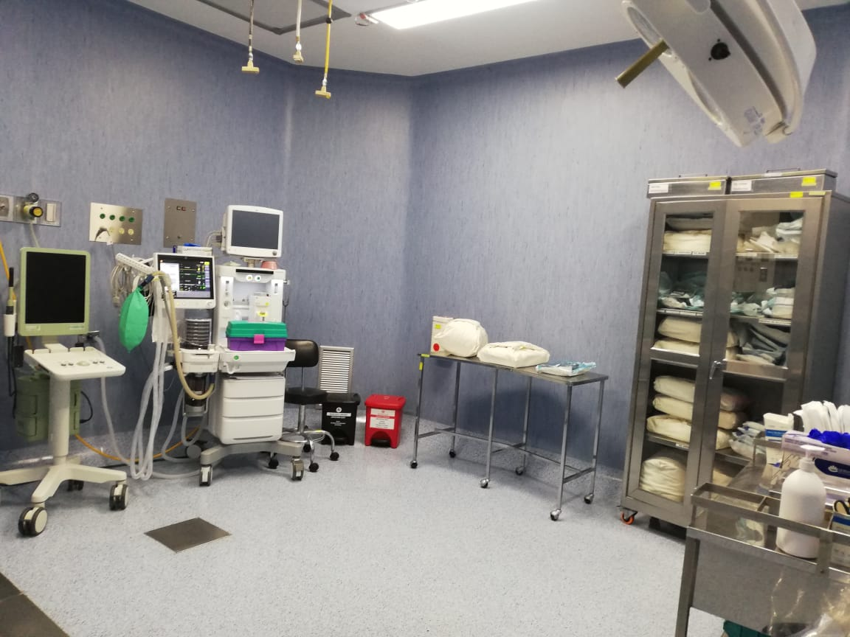

Slide 19
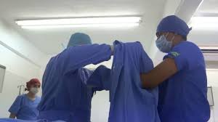
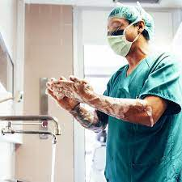
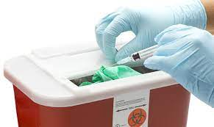
NORMAS DE BIOSEGURIDAD

Slide 20
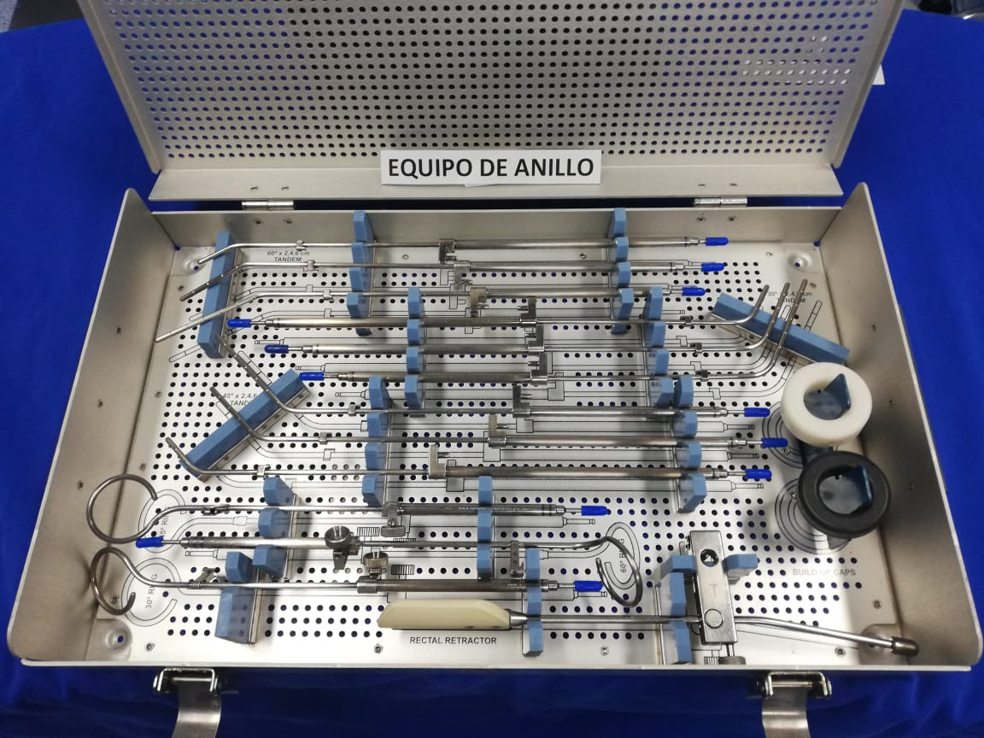

Slide 21
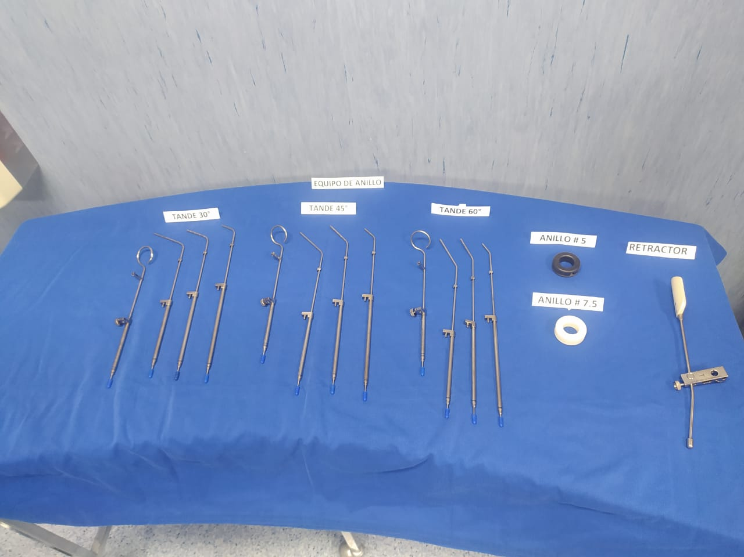

Slide 22
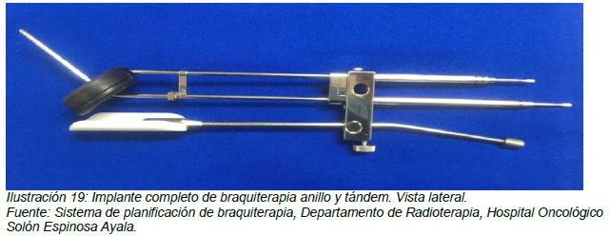

Slide 23
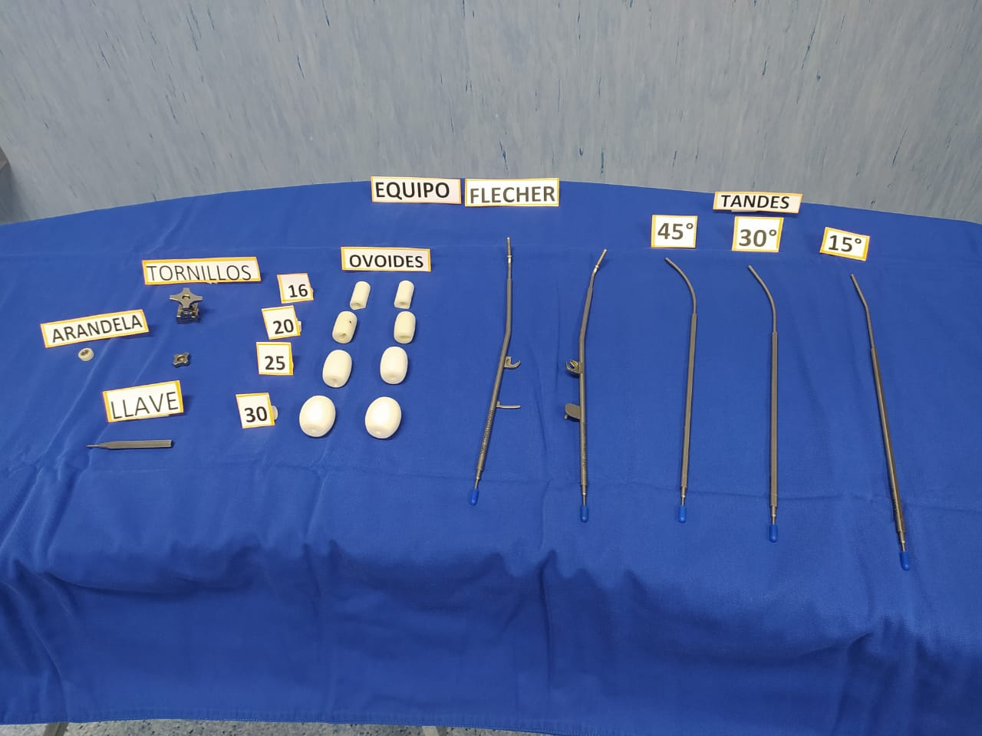

Slide 24
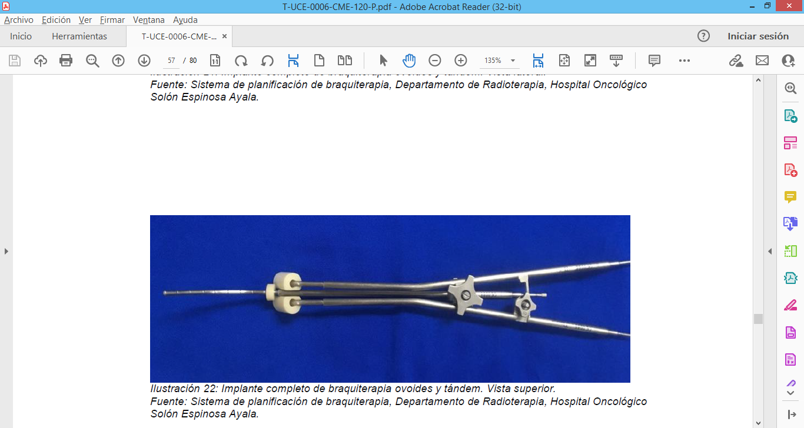

Slide 25
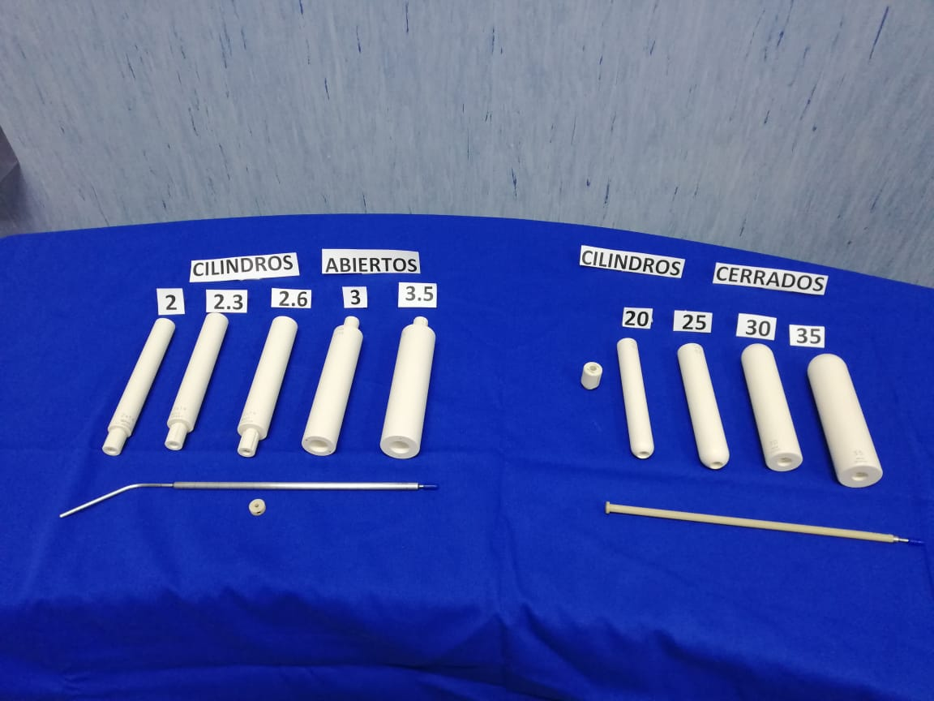
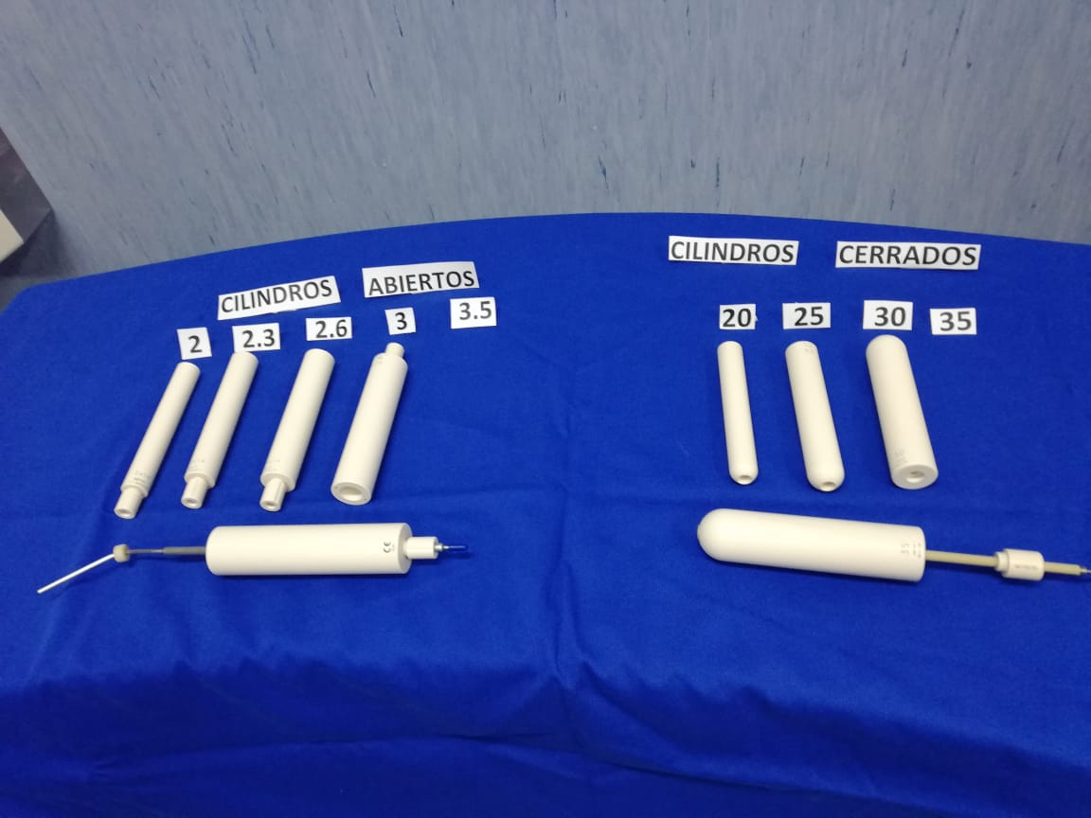

Slide 27
VERIFICACION
LLENADO DE VEJIGA
TOMOGRAFIA

Slide 28
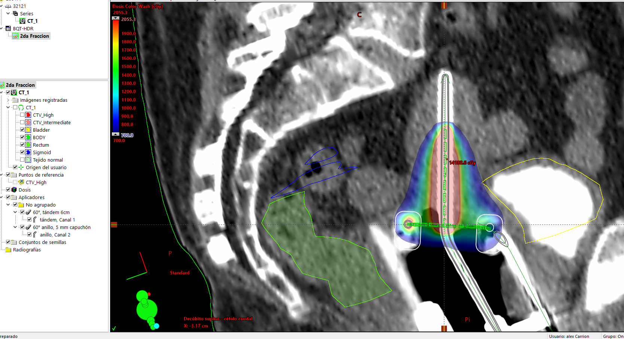
ANILLO CON TANDEM

Slide 29
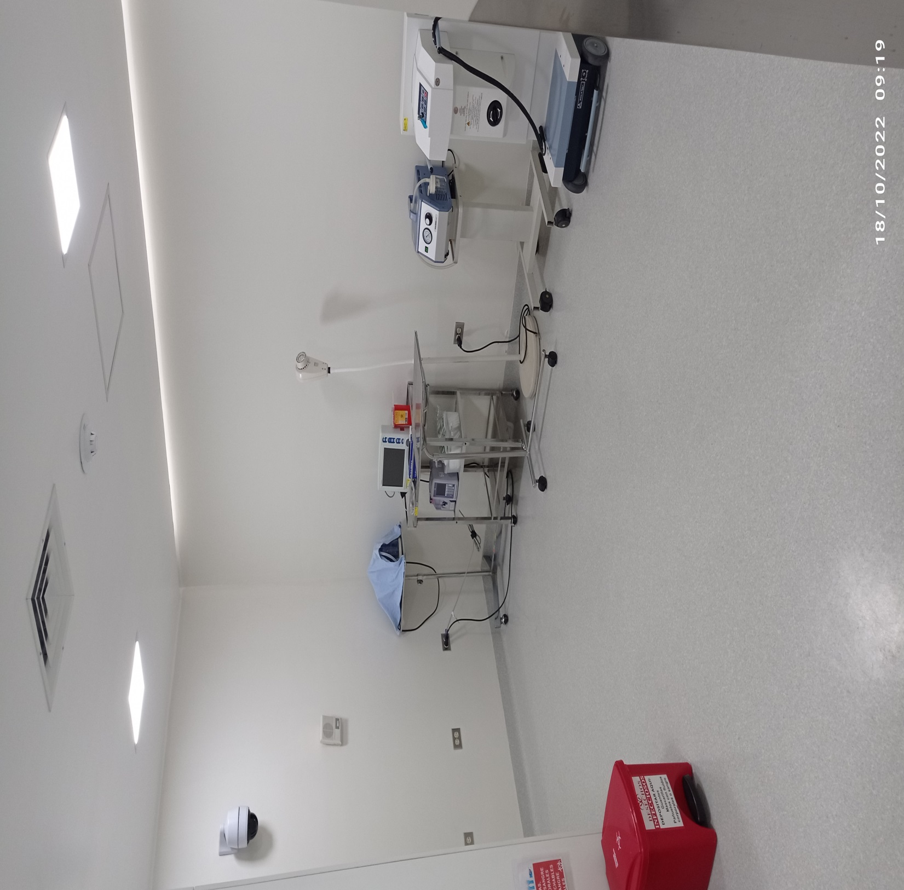
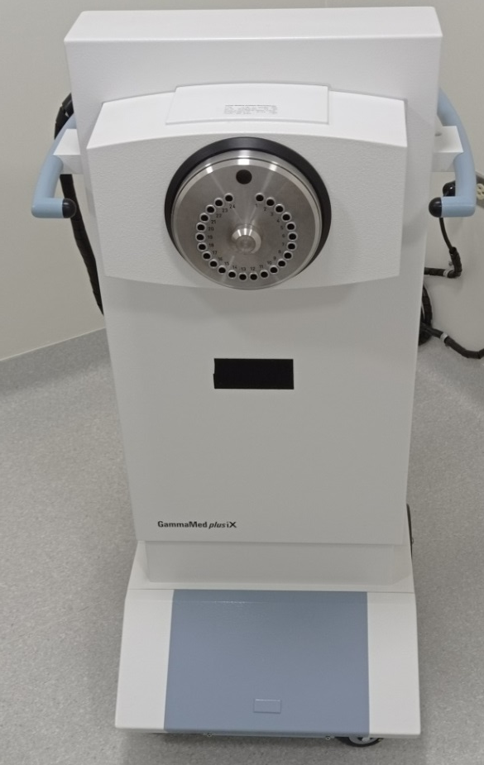
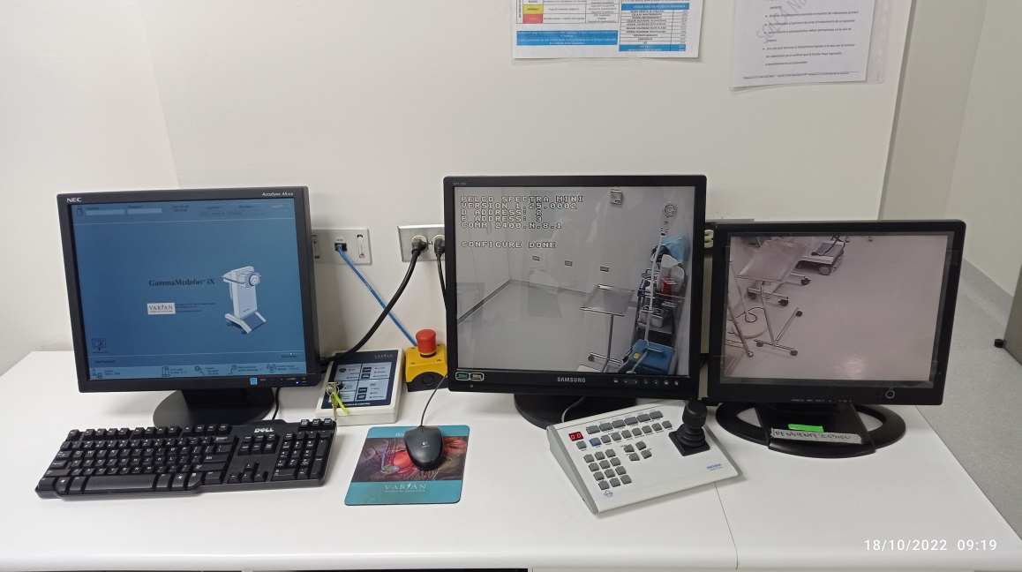

Slide 30
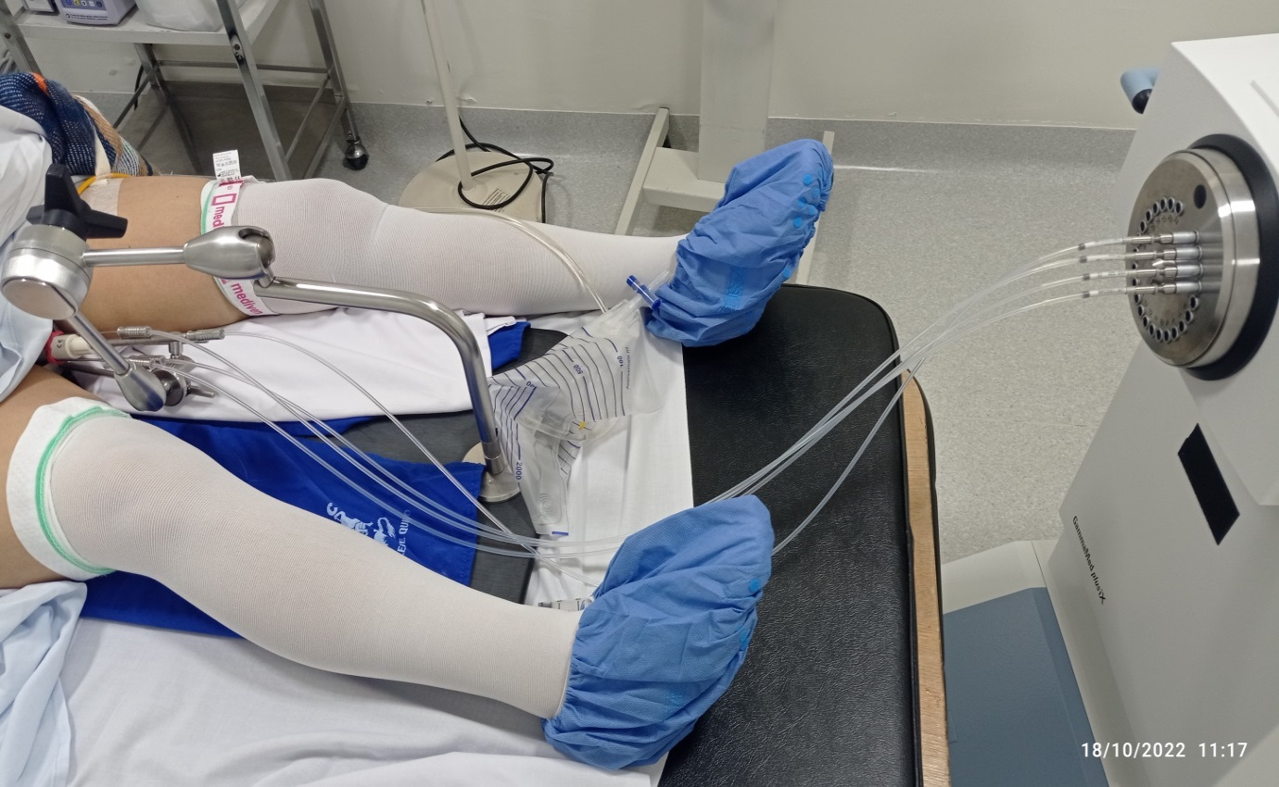

Slide 31
NUESTRA EXPERIENCIA

Slide 32
ANILLO CON TANDEM

Slide 33
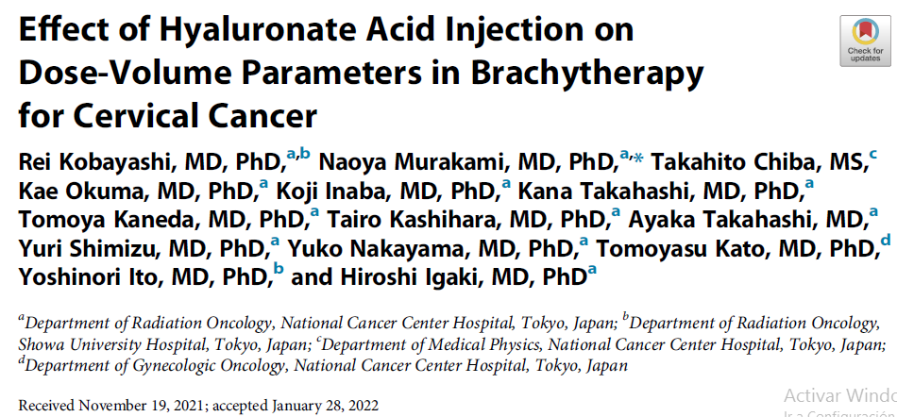
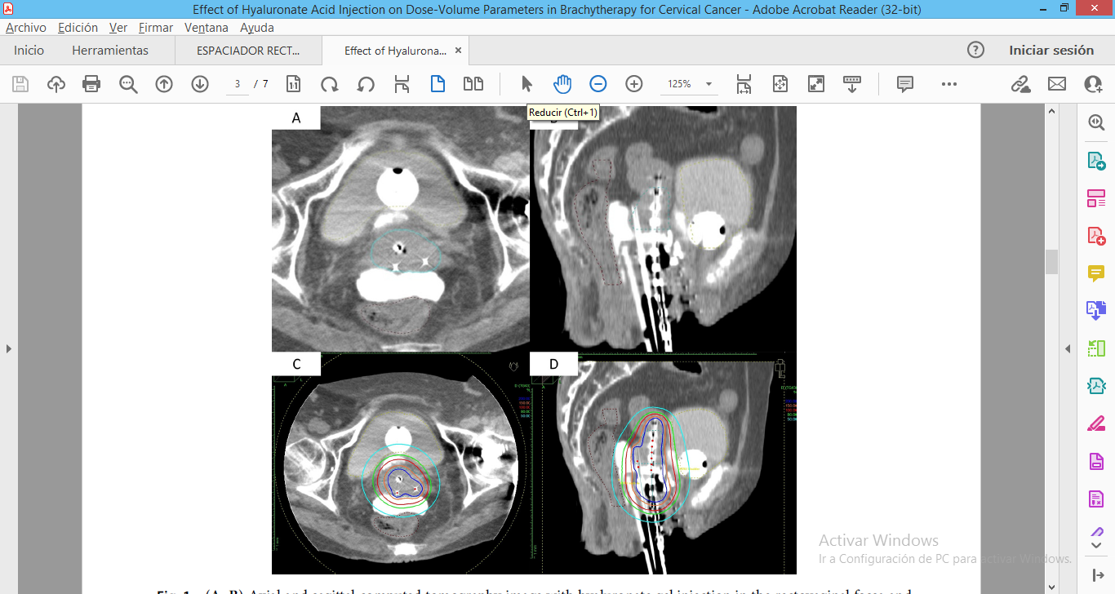

Slide 34
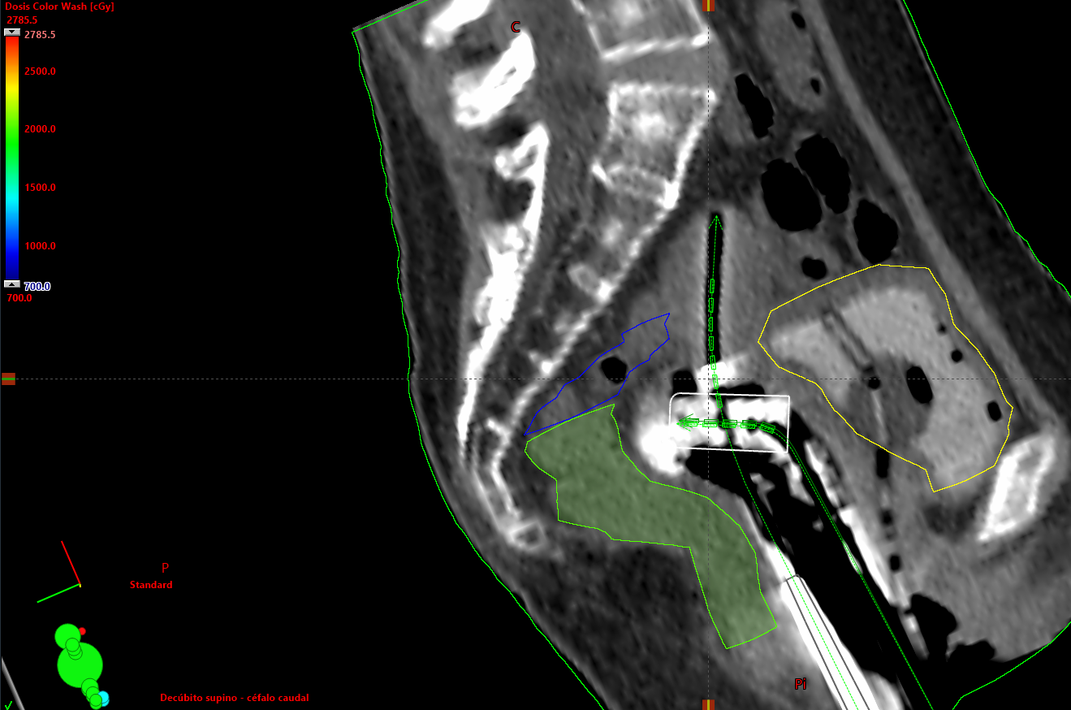
OVOIDES CON TANDEM

Slide 35
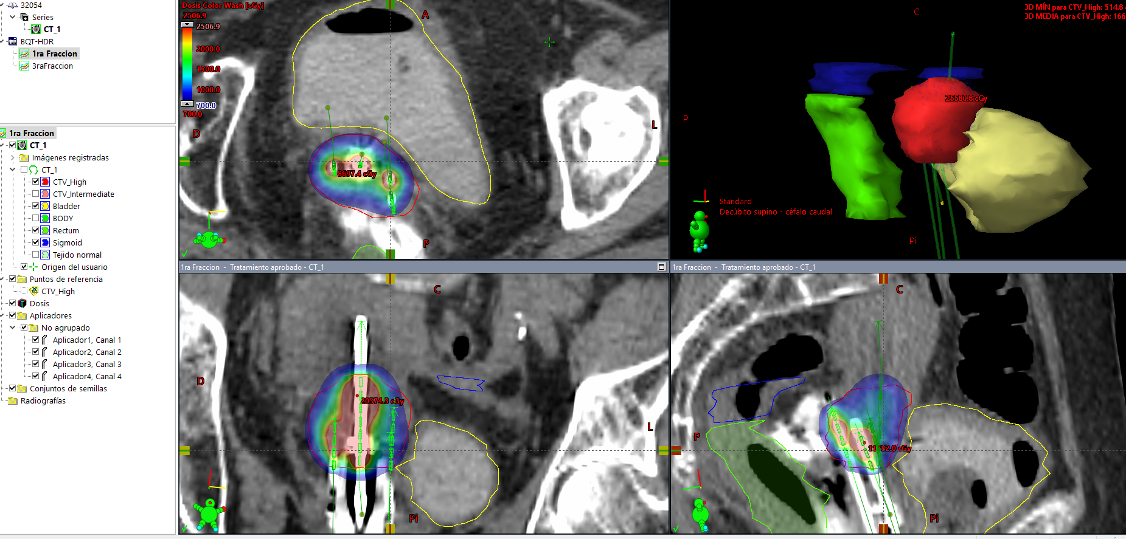
CILINDRO CON TANDEM/INTERSTICIAL

Slide 36
Brindar atención óptima y eficiente al paciente antes, durante y después del tratamiento.
Déficit de conocimiento relacionado a
la radiación.
Explicar al paciente y familia respecto al tratamiento y evaluar si comprendió .
Explicar que el tratamiento será ambulatorio 1/Sem; bisemanal o 2/dia).
Se educará a la paciente sobre los cuidados a tener en cuenta antes del procedimiento.

Slide 37
MINIMIZAR TEMORES Y ANSIEDADES
Explicar lo seguro del procedimiento (mínimas molestias).
El procedimiento es de corta duración y que en todo momento se controla (TV y audio).
Actividades moderadas en casa durante el día siguiente al procedimiento.

Slide 38
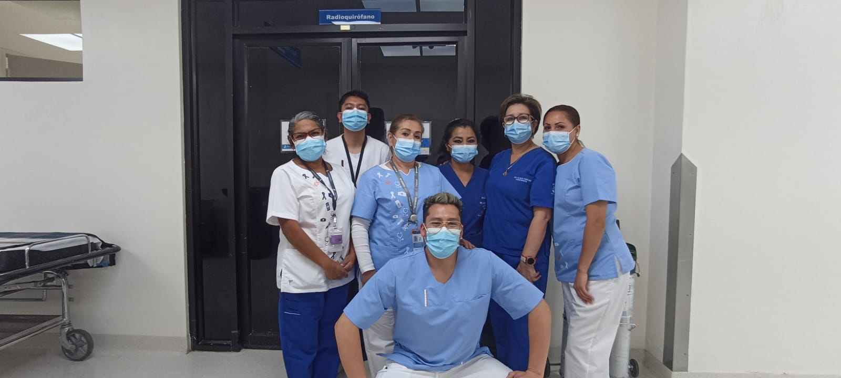
GRACIAS

